Slide 1
PTI 2019/2020 Grupo 09 — GroupX
António Pinto, 52045
André Silva, 51634
Diogo Frazão, 51595
Guilherme Nunes, 51594
João Pinto, 50030
Tiago Robalo, 51628
Vasco Bento, 51636

Slide 2
Descrição do Problema
O objetivo deste projeto é planear o desenvolvimento de um sistema para suportar trabalhos em grupo em ambiente universitário. Este problema apresenta relativa importância porque ao longo da vida académica, todos os alunos irão ser confrontados com muitos desafios associados a trabalhos realizados em grupo.

Slide 3
Apresentação da Equipa
António Pinto, 52045
Gestor do projeto
Responsável por PTR
Base de dados
André Silva, 51634
Fórum
Dashboard
Diogo Frazão, 51595
Perfil
Dashboard
Membro móvel
Guilherme Nunes, 51594
Chat
Admin
João Pinto, 50030
Criação/juntar a grupos
Tradução
Tiago Robalo, 51628
Página de gestão do projeto
Membro móvel
Vasco Bento, 51636
Página de gestão do projeto do professor
Avaliação do projeto

Slide 4
Requisitos Essenciais
Alunos:
Efetuar login de utilizador (100%)
Os alunos conseguem efetuar o login, onde é verificado as credenciais da faculdade e concedido o acesso à aplicação
Efetuar logout de utilizador (100%)
Os alunos conseguem efetuar o logout da aplicação , limpando os dados de sessão do utilizador.
Visualizar perfil de utilizador (100%)
Os alunos podem visualizar todas as suas informações pessoais.
Editar o perfil de utilizador (100%)
Os alunos podem editar as suas informações pessoais e mudar a palavra-passe.
Criar grupo de trabalho para a unidade curricular (100%)
Os alunos caso não estejam em nenhum grupo podem juntar-se ou criar um novo grupo de trabalho para um certo projeto.
Sair de um grupo de trabalho de uma unidade curricular (100%)
Os alunos caso queiram sair do grupo de trabalho em que estão atualmente, podem fazê-lo no pagina de trabalho de grupo.
Pedir para juntar a grupo existente (50%)
Um aluno pode pedir para se juntar a um grupo ao enviar mensagem a um dos elementos que pertençam a esse grupo.
Os alunos não conseguem enviar um pedido automático para juntar ao grupo.
Gerir pedidos para juntar a grupo (50%)
Os alunos através do chat podem observar se existe alguém que pretende juntar-se ao grupo de trabalho através do chat.
Os alunos não conseguem observar pedidos automáticos para um elemento se juntar ao grupo.
Comunicar entre elementos do grupo (25%)
Os alunos podem comunicar com todos os elementos individualmente através do chat.
Não existe um separador no chat só com os elementos do grupo
Comunicar com outros alunos (100%)
Os alunos podem comunicar com todos os alunos inscritos no sistema através do chat.
Comunicar com o professor (100%)
Os alunos podem comunicar com todos os docentes através do chat.
Gerir documentos na área de trabalho do grupo (100%)
Os alunos podem inserir ficheiros no repositório, fazer download e eliminá-los.
Submeter versão final dos trabalhos (100%)
Os alunos podem selecionar no repositório os ficheiros que desejam submeter para avaliação, consultá-los e alterar caso ainda seja possível.
Criar tarefas referentes a um trabalho (100%)
Os alunos podem criar tarefas referentes ao trabalho.
Terminar tarefas referentes a um trabalho (100%)
Os alunos podem concluir tarefas ao inserir a data de finalização.
Gerir tarefas referentes a um trabalho (100%)
Os alunos podem editar a tarefa como quem é responsável pela tarefa, a data de inicio e de fim.
Inserir horário de disponibilidade (100%)
Os alunos podem inserir a sua disponibilidade ao clicarem na célula correspondente ao dia da semana e hora.
Ver horário de disponibilidade dos elementos do grupo (100%)
Os alunos podem consultar a disponibilidade dos elementos do grupo ao verificar o horário em que cada elemento tem uma cor correspondente
Atribuir pontuações/avaliação ao trabalho dos restantes elementos do grupo (100%)
Os alunos podem autoavaliar-se e avaliar a prestação dos elementos e adicionar um feedback sobre a prestação de cada um no separador da submissão.

Slide 5
Requisitos Essenciais
Professor:
Efetuar login de docente (100%)
Os docentes conseguem efetuar o login, onde é verificado as credenciais da faculdade e concedido o acesso à aplicação
Efetuar logout de docente (100%)
Os docentes conseguem efetuar o logout da aplicação , limpando os dados de sessão do utilizador.
Definir regras para constituição de grupos (100%)
O docente pode definir o nº máximo e mínimo de elementos por grupo assim como data limite de formação dos grupos.
Quando um grupo não cumpre o requisito de nº mínimo de elementos, o docente é informado e é possível entrar em contacto com os mesmos.
O docente pode limitar o número máximo de grupos que podem existir por projeto.
Definir número de grupos possíveis (100%)
O docente pode limitar o número máximo de grupos que podem existir por projeto
Publicar anúncios com informações referentes ao trabalho (100%)
Para cada projeto existe um fórum de noticias, sendo possível ao docente publicar informações referentes ao projeto em causa
Responder a dúvidas dos grupos(100%)
Através do fórum existente para cada projeto, o professor pode responder às dúvidas dos alunos

Slide 6
Requisitos Essenciais
Administradores do sistema
Assegurar a existência de dados dos professores (100%)
Preenchimento da tabela com dados de professores, de modo a criar novos professores com os dados iniciais necessários, atualizando posteriormente a BD.
Assegurar a existência de dados dos alunos (100%)
Preenchimento da tabela com dados de aluno, de modo a criar novos alunos com os dados iniciais necessários , atualizando posteriormente a BD.
Criação de novas unidades curriculares (100%)
O administrador consegue criar uma U.C desde que exista um curso onde esta seja introduzida.
Assegurar a existência de dados das unidades curriculares (100%)
Preenchimento da tabela com dados de unidades curriculares, de modo a criar novas unidades curriculares com os dados necessários, atualizando posteriormente a BD;
Criação de novas turmas (100%)
Possibilidade de criar turmas dentro de uma determinada unidade curricular.
Assegurar a existência de dados das turmas (100%)
Preenchimento da tabela com dados da turma, de modo a criar novas turmas.
Importação de dados em ficheiros ou outras fontes (CSV) (100%)
Possibilidade de importar dados de ficheiros ou fontes externas, nomeadamente ficheiros CSV, de modo a gerar dados de forma automatizada.
Assumir permissões distintas com base no perfil de utilizador (100%)
As permissões dadas aos utilizadores são baseadas no papel que estes possuem na BD,
Retirar permissões (100%)
As permissões são alteradas caso o papel do utilizador seja alterado ou o utilizador seja eliminado.

Slide 7
Requisitos Essenciais
Sistema:
Persistência e Disponibilidade (100%)
Não existe nenhuma réplica dos dados
Disponível 24 horas por dia
Segurança (Integridade e Confidencialidade) (100%)
Canais seguros (cifras)
Privacidade dos dados dos utilizadores
Não é permitido o acesso não autorizado ao sistema
Baixo custo e Escalabilidade (50%)
Deploy no Google Cloud Computing da aplicação.
O sistema não é escalável e modular, por forma a suportar facilmente a adição e remoção de hardware.
Usabilidade (100%)
Interface simples e intuitiva
A interface suporta diferentes tipos de dispositivos, como por exemplo desktop, tablets e smartphones.
Fiabilidade (100%)
O sistema tolera a falha de uma qualquer componente de hardware.

Slide 8
Requisitos Extra
Aluno:
Colocar dúvidas no fórum(100%)
Através do fórum existente para cada projeto, os alunos pode colocar dúvidas sobre o mesmo.
Visualizar dúvidas no fórum(100%)
Através do fórum existente para cada projeto, os alunos podem visualizar todas as dúvidas colocadas por outros alunos relativamente ao projeto e responder a dúvidas de outros alunos ou a respostas de professores.

Slide 9
Requisitos Extra
Docente:
Visualização da avaliação entre alunos
Após o termino de um projeto o docente pode visualizar a classificação dada entre os membros do grupo, tendo uma perceção se houve discrepâncias ou problemas na execução do projeto
Visualizar ficheiros
Após a submissão de ficheiros por parte de um grupo de trabalho é possível para o docente visualizar e fazer download dos mesmo.
Se os ficheiros forem submetidos com atraso (ate 24h depois do prazo previsto) o docente é informado e terá total liberdade para deliberar as consequências do atraso
Avaliar Grupos
Após a submissão dos ficheiros, o docente avalia o grupo e tem a possibilidade de escrever um comentário sobre o trabalho submetido.

Slide 10
Tecnologias Utilizadas
Ferramentas de gestão
Keep
Ferramentas de desenvolvimento
Php Storm
Git GUI
Docker
PhpMyAdmin
Software para o sistema
Gcp
MySQL
Javascript/jQuery
Pusher API

Slide 11
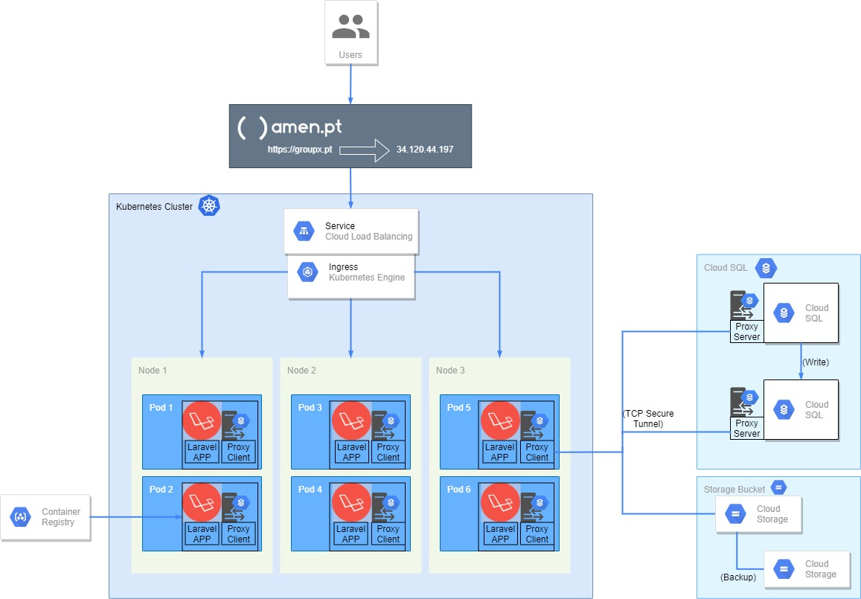
Arquitetura do Sistema
Mostrar um diagrama onde apareça o utilizador e o seu browser, bem como com as principais componentes do sistema
Pode ser baseado no diagrama de PTR (ex. mostrando os servidores web e de bases de dados), mas a ênfase está em mostrar “peças” que um cliente gostaria de poder comprar em separado, como importar dados em bloco ou enviar notificações por correio eletrónico
Talvez ajude o seguinte excerto do livro UML Distilled, 3ª edição, do Martin Fowler: Components are not a technology. Technology people seem to find this hard to understand. Components are about how customers want to relate to software. They want to be able to buy their software a piece at a time, and to be able to upgrade it just like they can upgrade their stereo. They want new pieces to work seamlessly with their old pieces, and to be able to upgrade on their own schedule, not the manufacturer's schedule. They want to be able to mix and match pieces from various manufacturers. This is a very reasonable requirement. It is just hard to satisfy.

Slide 12
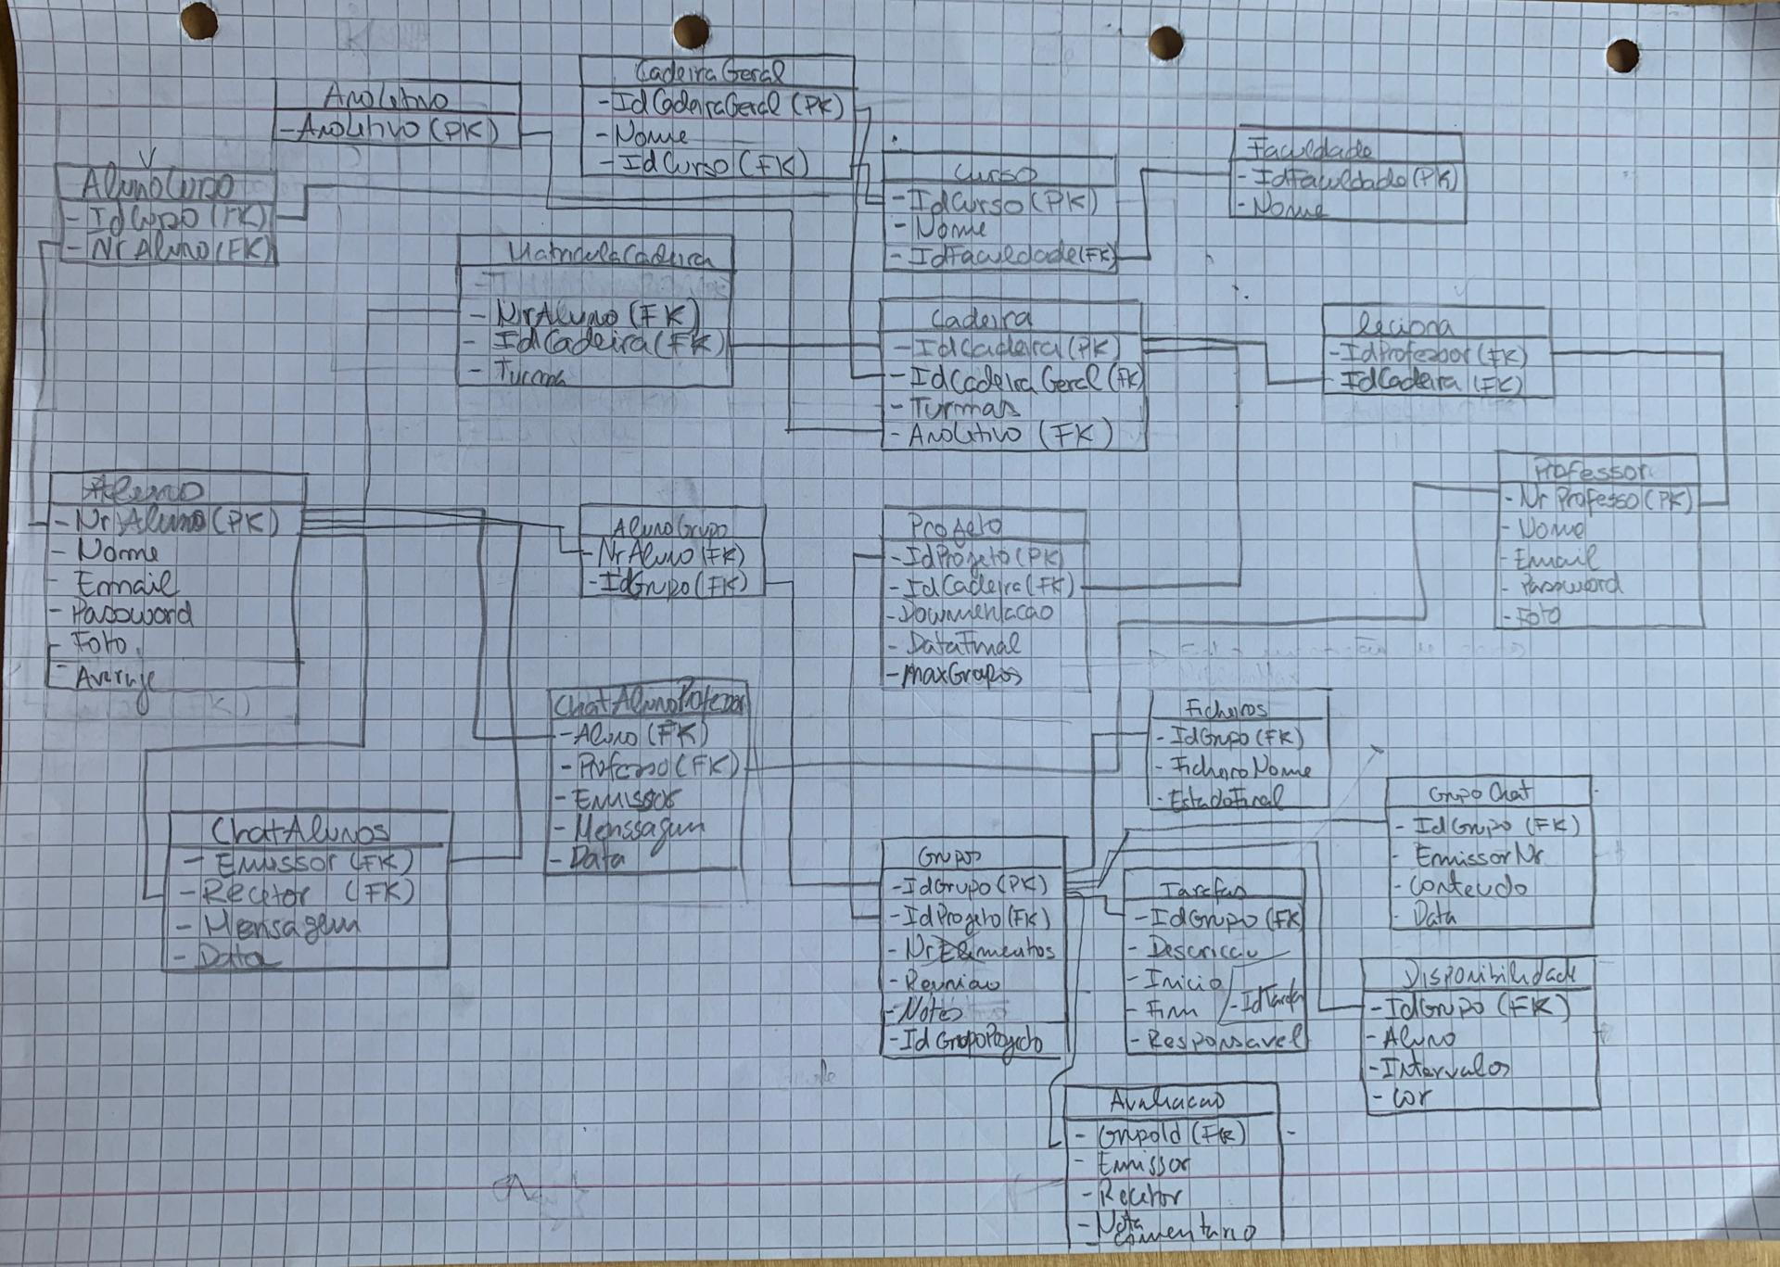
Modelo de Dados - antes

Slide 13
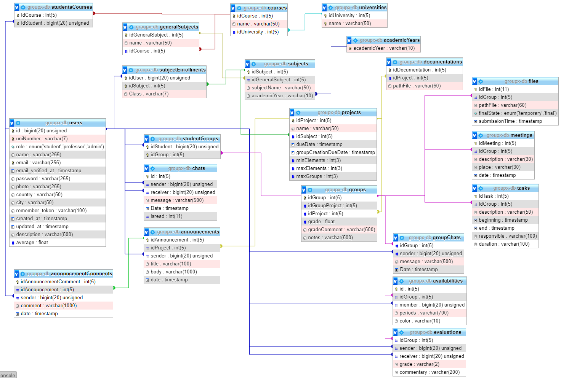
Modelo de Dados - atualmente

Slide 14
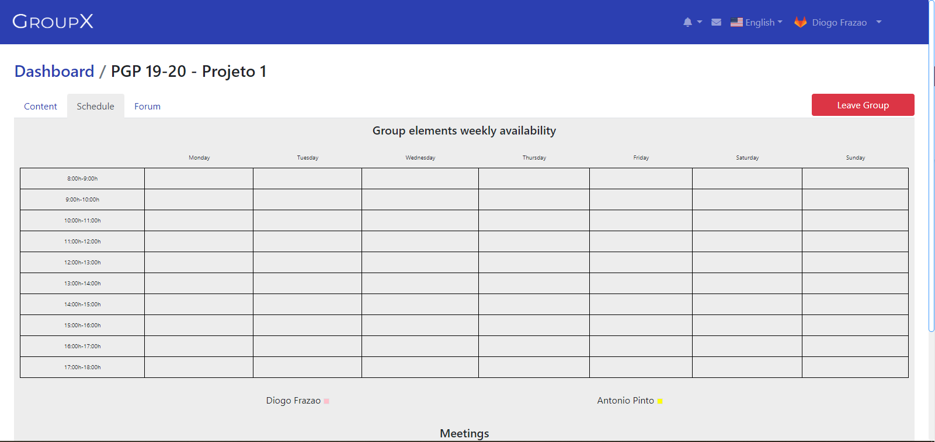
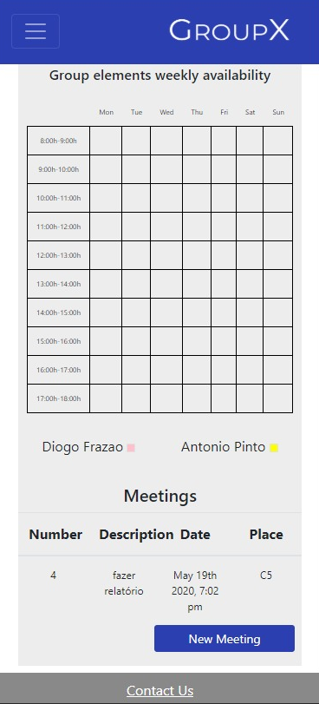
Experiência de Utilização
Adaptação a diferentes dispositivos (telemóvel, tablet, desktop)

Slide 15
Experiência de Utilização
Testes com utilizadores:
Ainda não foram realizados quaisquer testes com utilizadores, estando estes planeados para as próximas duas semanas
Acessibilidade e apoio ao utilizador
A nossa aplicação apresenta-se totalmente implementada em 2 línguas (Português e Inglês)
E será implementado um sistema de ajuda à navegação e usabilidade através de dicas ou respostas a perguntas frequentes

Slide 16
Execução do Projeto
Processo de desenvolvimento de software
Escolhido inicialmente: Metodologia Agile (SCRUM),
Realmente adotado: Metodologia Agile (SCRUM)
Principais diferenças ou dificuldades encontradas
Desenvolvimento de funcionalidades desnecessárias;
Estruturação defeituosa da base de dados, o que levou a várias reconfigurações da mesma;
Mudanças no planeamento a meio do desenvolvimento do projeto;
Existiu falta de competências necessárias na equipa nas fases iniciais;
Passou-se a utilizar as tecnologias Docker e Kubernetes;
Houve uma mudança no servidor de AWS para GCP;
Estava previsto trabalho presencial , acabando este por ser na sua maior parte remoto;
Estavam previstos subgrupos de trabalho com 3 pessoas, mas acabou por ser mais prático ter pares de pessoas para tarefas de programação.
No final do projeto:
BAC = AAA
SPI = BBB
CPI = CCC
Incluir uma breve interpretação do SPI e do CPI

Slide 17
Gráfico de Esforço Semanal

Slide 18
Documentação sobre o Projeto
Protótipos de Alta Fidelidade.pdf – 1/3
PGP-1920-G09-E2.pdf – 8/4
MapaDeGantt.pdf – 8/4
ApresentaçõesPTIPTR.pdf – 15/5
Plano de testes.pdf 1/6

Slide 19
Descrição dos Dados no Sistema
Administradores: 3
Professores: 3
Alunos: 8
Anos letivos: 2
Faculdades: 2
Cursos: 3
Disciplinas: 8
Turmas: 2

Slide 20
Guião da Demonstração
Professor cria projeto
Aluno junta-se a grupo deste mesmo projeto
Aluno abre perfil e muda a password
Aluno manda mensagem ao professor
Professor responde à mensagem
Aluno vai para a página do projeto
Aluno dá upload de um ficheiro para o repositório
Aluno adiciona próxima tarefa
Aluno mete disponibilidade semanal
Aluno mete questão no fórum
Professor responde a questão no fórum
Professor dá upload de um ficheiro (enunciado)
Aluno faz download do ficheiro
Professor consulta as características dos grupos no projeto

Slide 21
Acesso ao Sistema
Endereço na internet
http://www.groupx.pt
Credenciais de utilizadores
Administradores
luisfigo@admin.com/12345678
manicheribeiro@admin.com/12345678
Professores
nunovalente@fc.ul.pt /12345678
ricardocarvalho@fc.ul.pt /12345678
Alunos
fc52045@alunos.fc.ul.pt/12345678
fc20041@alunos.fc.ul.pt/12345678

Slide 22
Comentários Finais
O que correu bem
Comunicação entre elementos da equipa;
Entreajuda entre elementos da equipa;
Disponibilidade dos membros da equipa;
Trabalho em paralelo entre os elementos da equipa;
Decisão e debate de ideias entre elementos da equipa;
O que faríamos de forma diferente
Uso de outra Framework (compatível com micro serviços);
Escolha inicial do servidor(antes AWS, depois GCP);
Estruturação inicial da equipa;
Apesar do design atual conter elementos dos PAF’s , no decorrer do projeto consideraram-se novas abordagens.

